Slide 1
Kokybiškas programinis kodas.
Refaktoringas.
2017-09-18

Slide 2
Paskaitos tikslas
Susipažinti su kokybiško kodo sąvoka ir pagrindiniais siekiais.
Susipažinti su refaktoringo sąvoka, tikslais, ir keliais paprasčiausiais metodais.
Paaiškinti kaip kodo kokybė siejasi su PS projektavimo kokybė.

Slide 3
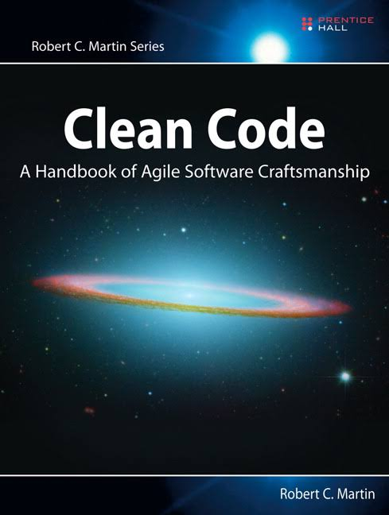

Slide 4
Kokybiškas kodas (clean code)
“The code is of high quality when productivity remains high in the presence of change in team and goals.”
- Ward Cunningham
Užtikrina visus funkcinius reikalavimus
Lengvai skaitomas ir suprantamas
Lengvai keičiamas
Užtikrina kitus nefunkcinius reikalavimus (efektyvumas, saugumas, stabilumas, …)

Slide 5
Kokybiškas kodas
Lengvai skaitomas kodas yra ...
Minimalios apimties
Aiškiai išreiškia algoritmą (angl. explicit)
Daro tai, ko iš jo tikimasi (angl. self-documented)
Nuosekliai laikosi nustatytų konvencijų
Lengvai keičiamas kodas yra…
Minimaliai susijęs su likusia sistema (angl. loosely coupled)
Nedublikuotas
Neturi šalutinių efektų
Padengas modulių testais (angl. unit tests)

Slide 6
Blogas kodas
Sunku skaityti ir suprasti
Sunku keisti
Lėtai/nepatikimai veikia
Priežastys:
Laiko stoka
Reikalavimų nežinojimas
Reikalavimų kitimas
Disciplinos trūkumas
… NEPROFESIONALUMAS

Slide 7
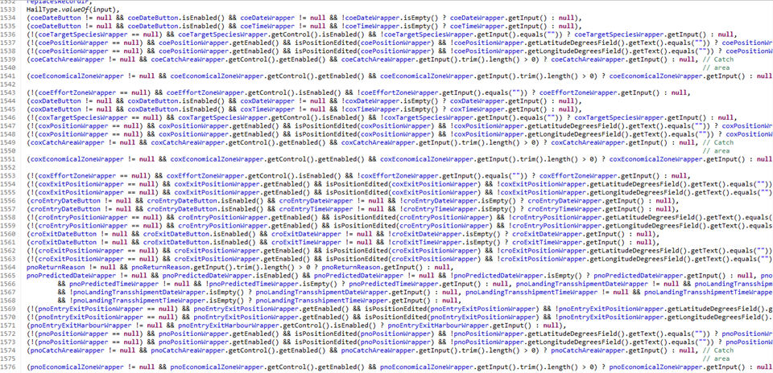
Blogo kodo pavyzdžiai

Slide 8
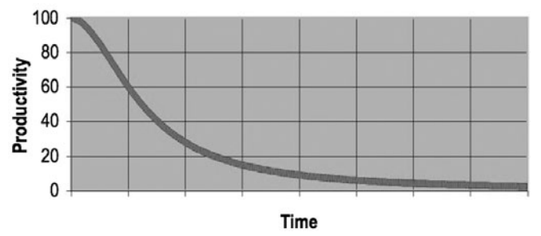
Praktinės blogo kodo pasekmės
Blogo kodo daugėja
Ilgėja užduočių atlikimo terminai
Daugėja klaidų
Auga kaštai
Psichologinės pasekmės: auga stresas, krenta motyvacija
“Bad code brings companies down”
Paimta iš: Robert C. Martin, Clean Code.

Slide 9
Techninė skola (angl. tech debt)
“When taking short cuts and delivering code that is not quite right for the programming task of the moment, a development team incurs Technical Debt. This debt decreases productivity. This loss of productivity is the interest of the Technical Debt.”
- Ward Cunningham

Slide 10
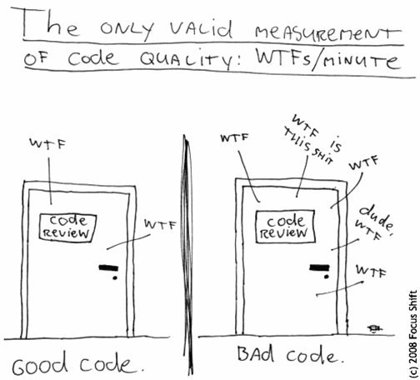
Kodo kokybės matavimas

Slide 11
Kodo kokybės matavimas
Kodo peržiūros metu nustatytų incidentų skaičius
Testavimo metu rastų defektų kiekis
Saugumo (pažeidžiamumo) testai (angl. vulnerabilities)
Greitaveikos testai
Padengiamumo modulių testais lygis (angl. unit test coverage)
Techninės skolos lygis dienomis / savaitėmis / metais

Slide 12
Kodo kokybės analizės įrankiai
Pavyzdys

Slide 13
Kaip programinio kodo kokybė siejasi su dizaino kokybe?

Slide 14


Slide 15
Kodo kokybės įtaka sistemos kokybėms
Sunkiai suprantamame kode:
sunku įsitikinti ar laikomasi sistemos projekto
sunku įžvelgti kodo bendrumus ir bendras logines abstrakcijas
sunku įžvelgti dizaino problemas ir loginius prieštaravimus
Sunkiai keičiamame kode:
sunku užtikrinti keliamas kokybes
sunku vystyti sistemą (ir jos projektą)
Notes:
Reziumuojant: blogame kode paskęsta dizaino ketinimai

Slide 16
Kento Beko “paprasto dizaino” taisyklės
• Runs all the tests
• Contains no duplication
• Expresses the intent of the programmer
• Minimizes the number of classes and methods

Slide 17
Kento Beko “paprasto dizaino” taisyklės
• Runs all the tests
• Contains no duplication
• Expresses the intent of the programmer
• Minimizes the number of classes and methods

Slide 18
“Runs all the tests”
Turi būti automatinių testų (integracinių arba modulių)
Sistemos funkcinė specifikacija išreikšta bent jau automatiniais testais
Visi žinomi testai (== visos žinomos funkcinės specifikacijos) turi veikti teisingai
Kodas parašytas taip, kad automatiniai testai jį galėtų testuoti (angl. unit-testable code)

Slide 19
Kento Beko “paprasto dizaino” taisyklės
• Runs all the tests
• Contains no duplication
• Expresses the intent of the programmer
• Minimizes the number of classes and methods
Notes:
Ko trūksta? :)

Slide 20
Sisteminės priemonės kodo kokybei užtikrinti
Statinės kodo analizės įrankiai
Maksimalus leidžiamas tech. skolos lygis
Minimalus leidžiamas padengimo modulių testais lygis
Komandos narių kompetencija
Minimalus išsilavinimo lygis
Techniniai sertifikatai (Sun certified Java programmer, Microsoft certified MVC.NET developer, …)
Minimalios patirties reikalavimai
Procesai ir projektų valdymo praktikos
Kodo peržiūros
Kodo versionavimo ir priėmimo taisyklės

Slide 21
Švaraus programinio kodo taisyklės

Slide 22
Taisyklės
Nuoseklus kodo formatavimas
Prasmingi, tikslūs pavadinimai
Trumpos funkcijos ir klasės
Viena, aiški paskirtis
Jokių pašalinių efektų
Komentarų problematika
OOP / OOD reikalavimų laikymasis
Nuoseklus susitarimų laikymasis
“Skautų taisyklė”
Notes:
Plg su pacmano kodu

Slide 23
Taisyklės
Nuoseklus kodo formatavimas
Prasmingi, tikslūs pavadinimai
Trumpos funkcijos ir klasės
Viena, aiški paskirtis
Jokių pašalinių efektų
Komentarų problematika
OOP / OOD reikalavimų laikymasis
Nuoseklus susitarimų laikymasis
“Skautų taisyklė”
Notes:
Plg su pacmano kodu

Slide 24
Nuoseklus kodo formatavimas
Palaikomas modernių IDE,
bet reikia susitarti dėl formatavimo taisyklių.
Skliaustelių rašymo stilius, tabs vs spaces, t.t.
void metodas(){
veiksmai;
}
void metodas()
{
veiksmai;
}
Rekomendacija: visas kodas turi atrodyti taip, tarsi jį būtų parašęs tas pats žmogus.

Slide 25
Taisyklės
Nuoseklus kodo formatavimas
Prasmingi, tikslūs pavadinimai
Trumpos funkcijos ir klasės
Viena, aiški paskirtis
Jokių pašalinių efektų
Komentarų problematika
OOP / OOD reikalavimų laikymasis
Nuoseklus susitarimų laikymasis
“Skautų taisyklė”
Notes:
Plg su pacmano kodu

Slide 26
Prasmingi, tikslūs pavadinimai
Reikalavimas galioja:
Kintamiesiems
Funkcijoms (procedūroms, metodams, korutinoms)
Klasėms
Moduliams (packages / namespaces)
Testams
Tikslus pavadinimas vietoje komentaro.
Pavadinimai turi atitikti probleminės srities žodyną.
Funkcijos turi būti veiksmažodžiai (arba akcesoriai isXXX(), hasXXX(), containsXXX() ).
Klasės ir kintamieji turi būti daiktavardžiai.
Notes:
Sunku - reikia kūrybingumo!

Slide 27
Pavyzdžiai
Blogas kodas | Švarus kodas
int d; // elapsed time in days | int elapsedTimeInDays;
int ds; | int daysSinceCreation;
int dsm; | int daysSinceModification;
class Person{}; class PeopleVisitor{} | class Person{}; class PersonVisitor{}
class RunTest | class TestRunner
Customer[] customerList; | Customer[] customers;
var theCustomersListWithAllCustomersIncludedWithoutFilter; | var allCustomers;
int receipt() | int getReceiptID()

Slide 28
Taisyklės
Nuoseklus kodo formatavimas
Prasmingi, tikslūs pavadinimai
Trumpos funkcijos ir klasės
Viena, aiški paskirtis
Jokių pašalinių efektų
Komentarų problematika
OOP / OOD reikalavimų laikymasis
Nuoseklus susitarimų laikymasis
“Skautų taisyklė”
Notes:
Plg su pacmano kodu

Slide 29
Trumpos funkcijos
Kelių eilučių funkciją su aiškiu pavadinimu lengviau suprasti nei ilgą.
Viena funkcija turi atlikti vieną ir tik vieną dalyką.
Išimtys:
Greitaveikos optimizacija
GUI elementų inicializavimas
Automatiškai generuotas kodas
Modulių testai
… ?

Slide 30
Pavyzdžiai
Blogas kodas | Švarus kodas
int countRemainingObjects(){ int result = 0; for (int i=0; i<cookies.length; i++){ if (cookies[i].state != Cookie.EATEN && ...){ result ++; } } for (int i=0; i<extraStuff.length; i++){ if (extraStuff[i].state!= Stuff.EATEN && ...){ result++; } } return result; } | int countRemainingObjects(){ return countRemainingCookies() + countRemainingStuff(); } int countRemainingCookies(){ int result = 0; for (int i=0; i<cookies.length; i++){ if (isCookieRemaining(cookies[i])) result++; } } boolean isCookieRemaining(Cookie cookie){ return cookie.state != Cookie.EATEN && ...; }

Slide 31
Taisyklės
Nuoseklus kodo formatavimas
Prasmingi, tikslūs pavadinimai
Trumpos funkcijos ir klasės
Viena, aiški paskirtis
Jokių pašalinių efektų
Komentarų problematika
OOP / OOD reikalavimų laikymasis
Nuoseklus susitarimų laikymasis
“Skautų taisyklė”
Notes:
Plg su pacmano kodu

Slide 32
Viena, aiški paskirtis
Viena funkcija turi atlikti tik vieną dalyką.
vienas ciklas
vienas switch sakinys
vienas algoritmas
Viena klasė turi turėti vieną atsakomybę
Geriausiai apibūdintą vienu sakiniu.
Jungtukai “ir”, “be to”, “taip pat” gali reikšti jog yra dvi atsakomybės.
Praktikoje tai reiškia daug mažų klasių ir funkcijų.

Slide 33
Taisyklės
Nuoseklus kodo formatavimas
Prasmingi, tikslūs pavadinimai
Trumpos funkcijos ir klasės
Viena, aiški paskirtis
Jokių pašalinių efektų
Komentarų problematika
OOP / OOD reikalavimų laikymasis
Nuoseklus susitarimų laikymasis
“Skautų taisyklė”
Notes:
Plg su pacmano kodu

Slide 34
Taisyklės
Nuoseklus kodo formatavimas
Prasmingi, tikslūs pavadinimai
Trumpos funkcijos ir klasės
Viena, aiški paskirtis
Jokių pašalinių efektų
Komentarų problematika
OOP / OOD reikalavimų laikymasis
Nuoseklus susitarimų laikymasis
“Skautų taisyklė”
Notes:
Plg su pacmano kodu

Slide 35
Ar reikia komentarų?
Komentarai rodo nesugebėjimą parinkti prasmingo pavadinimo.
Komentarų teisingumo negali įvertinti nei kompiliatorius, nei testai,
todėl komentarai ilgainiui atsilieka nuo kodo ir virsta dezinformacija.
Užkomentuotas kodas rodo nemokėjimą naudotis kodo versijonavimo sistemomis.
Išimtys:
Teisinė informacija ir autorinės teisės
Klasių atsakomybės aprašymas (vienas-du sakiniai!)
Klasės ar funkcijos panaudojimo aprašymai bei charakteristikos - kai neaišku iš pavadinimo
Sudėtingų algoritmų paaiškinimai
Įspėjimai kitiems programuotojams
TODO / FIXME
… ?

Slide 36
Taisyklės
Nuoseklus kodo formatavimas
Prasmingi, tikslūs pavadinimai
Trumpos funkcijos ir klasės
Viena, aiški paskirtis
Jokių pašalinių efektų
Komentarų problematika
OOP / OOD reikalavimų laikymasis
Nuoseklus susitarimų laikymasis
“Skautų taisyklė”
Notes:
Plg su pacmano kodu

Slide 37
OOP / OOD laikymasis
Data hiding
Coupling
Cohesion
Inheritance vs composition
Completeness
Sufficiency
Primitiveness
Private vs protected state
SOLID principle

Slide 38
Taisyklės
Nuoseklus kodo formatavimas
Prasmingi, tikslūs pavadinimai
Trumpos funkcijos ir klasės
Viena, aiški paskirtis
Jokių pašalinių efektų
Komentarų problematika
OOP / OOD reikalavimų laikymasis
Nuoseklus susitarimų laikymasis
“Skautų taisyklė”
Notes:
Plg su pacmano kodu

Slide 39
Nuoseklus susitarimų laikymasis
“Visas programinis kodas turi atrodyti taip, tarsi jį būtų parašęs vienas žmogus”.
Galioja:
Klaidų apdorojimo taktikoms
Bibliotekų ir karkasų naudojimams
Pavadinimų konvencijoms
Programavimo stiliui
…?

Slide 40
Taisyklės
Nuoseklus kodo formatavimas
Prasmingi, tikslūs pavadinimai
Trumpos funkcijos ir klasės
Viena, aiški paskirtis
Jokių pašalinių efektų
Komentarų problematika
OOP / OOD reikalavimų laikymasis
Nuoseklus susitarimų laikymasis
“Skautų taisyklė”
Notes:
Plg su pacmano kodu

Slide 41
Kokybiškas kodas: Esminė mintis
Blogame kode dizainas skęsta
Blogą kodą taisant galima paversti geru kodu
Kokybiškame kode galima užtikrinti dizainą
Kokybiškame kode lengviau įžvelgti bendras aukštesnio lygio logines abstrakcijas

Slide 42
Refaktorinimas

Slide 43

Refaktorinimas
Programinio kodo keitimo procesas, kurio metu gerinama kodo kokybė, nekeičiant funkcionalumo.
Sistemingas, inkrementinis kodo gerinimas tam tikrais mažais standartiniais žingsniais, kurie nekeičia kodo funkcionalumo, tačiau suminis efektas radikaliai pagerina visos sistemos dizainą.

Slide 44
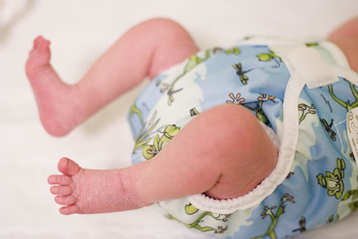
Simptomai (angl. code smell)
Išoriniai ženklai indikuojantys potencialią problemą.
“If it stinks, change it” – Martin Fowler
Pavyzdžiai:
Ilgi metodai ar klasės
Sudėtingi metodai
Dublikuotas kodas
Komentarai
Magiški skaičiai ir tekstinės reikšmės
...

Slide 45
Paprasčiausi refaktorinimai
Extract Method - dalis kodo iškeliama į atskirą procedūrą.
Rename Method - funkcijos pavadinimas pakeičiamas į suprantamesnį.
Inline Method - funkcija ištrinama, o jos kodas įterpiamas ten, iš kur ji buvo kviečiama (priešingas žingsnis Extract Method refaktoringui)
Extract Class - dalis kintamųjų ir funkcijų išskiriami į atskirą klasę.
Inline Class -
Introduce Explaining Variable - sudėtingo skaičiavimo dalis priskiriama suprantamai pavadintam kintamajam, kurio vieninintelė paskirtis tėra paaiškinti skaičiavimo logiką.
Inline Temp -

Slide 46
Sudėtingesni refaktorinimai
Refactor Architecture by Tiers
Localize Disparate Logic -
Remove Middle Man -
Null Object -

Slide 47
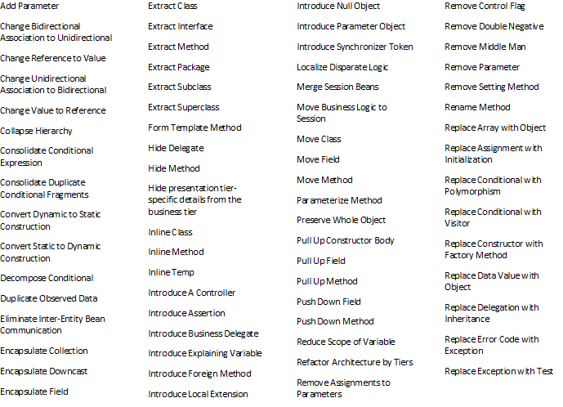
Klasikiniai
refaktorinimo šablonai

Slide 48
IDE palaikymas
Žr demo

Slide 49
Sąlygos refaktorinimui
IDE palaikymas palengvina paprasčiausius refaktoringus
Modulių testai!
Kompetencija / praktika
Valdymo procesas

Slide 50
Pasekmės
“The cumulative effect of these small changes can radically improve the design”
- Martin Fowler
“Refactoring is risky. [...] Refactoring, if not done properly, can set you back days, even weeks. [...]
[After learning systematic refactoring] not only did my confidence in the resulting code increase, I also felt less stressed”
- Erich Gamma

Slide 51
Refaktorinimas: esminė mintis
Naudojant standartinius, nedidelius žingsnelius įmanoma iš esmės pagerinti kodą
bei išgryninti PS projektinius sprendimus (bottom-up projektavimas).

